Slide 1

ΤΜΗΜΑ Ηλεκτρολόγων Μηχανικών ΤΕ
Πρακτικη ασκηση φοιτητων– ενημέρωση
Επιστημονικα υπευθυνοσ
Ηλιασ χαραλαμποσ

Slide 2
Γενικές Πληροφορίες
Πρακτική άσκηση είναι το χρονικό διάστημα κατά τη διάρκεια του οποίου ένας φοιτητής/τρια συνεχίζει την εκπαίδευσή του σε πραγματικό χώρο εργασίας, του ιδιωτικού ή δημόσιου τομέα, σε αντικείμενο συναφές με αυτό των σπουδών του.
Ο θεσμός αυτός στοχεύει στη σύνδεση της εκπαίδευσης και της αγοράς εργασίας, έτσι ώστε η εκπαίδευση να παρέχει εφαρμοσμένη γνώση. Η πρακτική άσκηση είναι υποχρεωτική ως μέρος των σπουδών στα Τεχνολογικά Ιδρύματα.
Η απόκτηση εργασιακών εμπειριών κατά τη διάρκεια των σπουδών είναι πολύ σημαντική για τη μετέπειτα επαγγελματική σταδιοδρομία των φοιτητών/τριων.
Η Πρακτική Άσκηση δίνει τη δυνατότητα να μεταφέρουν οι φοιτητές/τριες σε πραγματικές συνθήκες την επιστημονική τους γνώση και να την εφαρμόσουν.
Παρέχει ευκαιρίες για ενίσχυση της επιστημονικής τους κατάρτισης με επαγγελματικές δεξιότητες και προσόντα.
Επιτρέπει να δοκιμάσουν έναν πιθανό μελλοντικό επαγγελματικό χώρο και να διερευνήσουν τα επαγγελματικά τους ενδιαφέροντα.
Φέρνει σε επαφή τους φοιτητές/τριες με το σύγχρονο επιχειρηματικό και εργασιακό περιβάλλον και τους προετοιμάζει για να μπορούν να δραστηριοποιηθούν μέσα σε αυτό.
Δίνει τη δυνατότητα να γνωριστούν οι φοιτητές/τριες και να δικτυωθούν με τους φορείς και τα στελέχη τους.

Slide 3
Γενικές Πληροφορίες
Για να συμμετάσχει κανείς θα πρέπει να πληροί τις προϋποθέσεις για έναρξη πρακτικής άσκησης που έχει θέσει το τμήμα
Η διάρκεια του προγράμματος Πρακτικής Άσκησης είναι 6 μήνες
Ο φοιτητής μπορεί να συμμετάσχει μόνο μια φορά στο πρόγραμμα Πρακτικής Άσκησης, είτε με κονδύλια ΕΣΠΑ είτε με άλλους πόρους.
Η αναζήτηση και εύρεση του φορέα για την πραγματοποίηση της πρακτικής άσκησης απαιτεί στρατηγική και χρόνο. Σημαντικό είναι να έχετε κατανοήσει τους στόχους σας και να μπορείτε να απαντάτε στο ερώτημα «Τι ζητάτε από την πρακτική σας άσκηση;». Έτσι θα πρέπει να:
- διερευνήσετε τις επαγγελματικές περιοχές και αντικείμενα που σας ενδιαφέρουν,
- εντοπίσετε φορείς και επιχειρήσεις και συγκεντρώσετε πληροφορίες για το αντικείμενό τους, τη θέση τους στην αγορά, την εσωτερική τους δομή και οργάνωση.

Slide 4
Δημόσιος ή Ιδιωτικός φορέας;
-Εξαρτάται από το είδος της πρακτικής άσκησης και τις δυνατότητες που παρέχονται από τη σχολή σας.
- Η διαφορά μεταξύ δημοσίων και ιδιωτικών φορέων έγκειται στον τρόπο δόμησης των διοικητικών διαδικασιών και στη διαφορετική νομοθεσία που διέπει τη λειτουργία τους.
- Η συγκέντρωση πληροφοριών και η αναγνώριση των στόχων και αναγκών σας, θα σας βοηθήσει να απαντήσετε στο ερώτημα «Ποιον φορέα να επιλέξω;». - --
Επιδίωξή σας είναι να μάθετε, να μοιραστείτε τις ίδιες ευθύνες με τους μόνιμους υπαλλήλους και να συμμετάσχετε σε ομάδες εργασίας για την επίλυση πραγματικών καθημερινών εργασιακών προβλημάτων.

Slide 5
Δικαιώματα και υποχρεώσεις φοιτητών κατά την πρακτική άσκηση
Κατά τη διάρκεια της πρακτικής άσκησης, ο ασκούμενος φοιτητής μπορεί, για σοβαρούς λόγους, να απουσιάσει δικαιολογημένα για πέντε (5) εργάσιμες ημέρες συνολικά.
Ο ασκούμενος, στο χώρο εργασίας, υποχρεούται να ακολουθεί το ωράριο λειτουργίας της επιχείρησης ή της υπηρεσίας, τους κανονισμούς ασφαλείας και εργασίας καθώς και κάθε άλλη ρύθμιση που ισχύει για το προσωπικό της επιχείρησης ή της υπηρεσίας.
Κάθε ασκούμενος φοιτητής τηρεί βιβλίο πρακτικής άσκησης, το οποίο διατίθεται από το Τμήμα. Στο βιβλίο πρακτικής άσκησης αναγράφονται από τον ασκούμενο κατά εβδομάδα ΑΝΑΛΥΤΙΚΑ οι εργασίες στις οποίες απασχολήθηκε καθώς και συνοπτική περιγραφή των καθηκόντων που του ανατέθηκαν στο χώρο εργασίας. Κάθε εβδομαδιαία ελέγχεται και υπογράφεται από τον υπεύθυνο της επιχείρησης ή υπηρεσίας, για την παρακολούθηση των ασκουμένων.
Μετά την ολοκλήρωση της πρακτικής άσκησης, ο φοιτητής υποβάλλει στη Γραμματεία του Τμήματός του το βιβλίο πρακτικής άσκησης, κατάλληλα συμπληρωμένο με τον αριθμό εβδομαδιαίων εκθέσεων, το χρόνο και το αντικείμενο απασχόλησης, τις ημέρες απουσίας και την επίδοση του, βεβαίωση ολοκλήρωσης από το φορέα υποδοχής και βεβαίωση ενσήμων από το ΙΚΑ.

Slide 6
Επιλογή Φορέα
Οι φοιτητές μπορούν να ενημερωθούν για την επιλογή φορέα από το Γραφείο Πρακτικής Άσκησης ή τον Επιστημονικό Υπεύθυνο του Τμήματός τους.
Αντλούν πληροφορίες για τις προσφερόμενες θέσεις πρακτικής άσκησης από τον ιστότοπο του Γραφείου Πρακτικής Άσκησης ή από τον Κόμβο ΑΤΛΑΣ του Υ.ΠΑΙ.Ε.Θ. Εναλλακτικά, οι φοιτητές μπορούν να εκπονήσουν την πρακτική τους άσκηση σε φορέα απασχόλησης που έχουν επιλέξει οι ίδιοι.
Έρχονται σε επικοινωνία, με τους δυνητικούς φορείς απασχόλησης για τη διασφάλιση της θέσης πρακτικής άσκησης που τους ενδιαφέρει.

Slide 7
Αίτηση
Οι αιτήσεις κατατίθενται στην γραμματεία του τμήματος μετά από σχετική ανακοίνωση η οποία αναρτάται στην ιστοσελίδα πρακτικής άσκησης αλλά και στην ιστοσελίδα του τμήματος
Στην αίτηση του φοιτητή επισυνάπτεται και η βεβαίωση αποδοχής από το Φορέα Απασχόλησης και όλα τα απαραίτητα έγγραφα τα οποία αναφέρονται στην αίτηση.
Οι αιτήσεις ΥΠΟΧΡΕΩΤΙΚΑ κατατίθενται εντός των προθεσμιών υποβολής αιτήσεων. Καμία αίτηση δεν θα γίνεται δεκτή πέρα των ημερομηνιών της ανακοίνωσης
Ο φοιτητής επιλέγει στην αίτησή του εάν επιθυμεί να πραγματοποιήσει την πρακτική του άσκηση μέσω ΟΑΕΔ ή μέσω ΕΣΠΑ (σε συνεννόηση με το φορέα απασχόλησης.

Slide 8
μετά τη λήξη των αιτήσεων
Μετά τη λήξη των αιτήσεων, οι αιτήσεις διαβιβάζονται από τη γραμματεία του τμήματος στην επιτροπή πρακτικής άσκησης η οποία
τοποθετεί τους φοιτητές που πληρούν τις προϋποθέσεις σε θέσεις πρακτικής και ορίζει για κάθε φοιτητή τον επόπτη εκπαιδευτικό και τον επιβλέποντα από τον φορέα απασχόλησης
αξιολογεί τις αιτήσεις και πραγματοποιεί την τοποθέτηση των φοιτητών σε αξιολογικούς πίνακες (ΟΑΕΔ ή ΕΣΠΑ σύμφωνα με τη δήλωση που έχει επιλεγεί στην αίτηση του/της φοιτητή/τριας)

Slide 9
Οδηγίες πριν την έναρξη της ΠΑ
Συμπλήρωση και Υπογραφή Συμβάσεων (οι συμβάσεις μέσω ΟΑΕΔ δίνονται από τη γραμματεία του τμήματος ενώ για τις συμβάσεις μέσω ΕΣΠΑ οι φοιτητές ενημερώνονται από το Γραφείο Πρακτικής Άσκησης )
E3.5 από το ΠΣ ΕΡΓΑΝΗ
Απογραφικό Δελτίο Εισόδου. Υποχρεωτική συμπλήρωση του Απογραφικού Δελτίου Εισόδου, εντός 10 ημερών από την έναρξη. Η μη συμπλήρωσή του μπορεί να επιφέρει διακοπή της σύμβασης https://praktiki.teiste.gr/?page_id=11898
Ο φορέας απασχόλησης εάν δεν είναι ήδη εγγεγραμμένος στο σύστημα ΑΤΛΑΣ, θα πρέπει να εγγραφεί όπου και θα περιγράφει την προσφερόμενη θέση πρακτικής άσκησης
Ο φοιτητής πρέπει να συνδεθεί στο σύστημα Άτλας χρησιμοποιώντας το όνομα χρήστη και τον κωδικό πρόσβασης που έχει λάβει από το Τμήμα του και να πιστοποιήσει τα στοιχεία λογαριασμού του, προκειμένου να γίνει η αντιστοίχιση του με τη συγκεκριμένη θέση πρακτικής άσκησης.
Το Γραφείο Πρακτικής Άσκησης πραγματοποιεί την αντιστοίχιση των φοιτητών με τον φορέα.

Slide 10
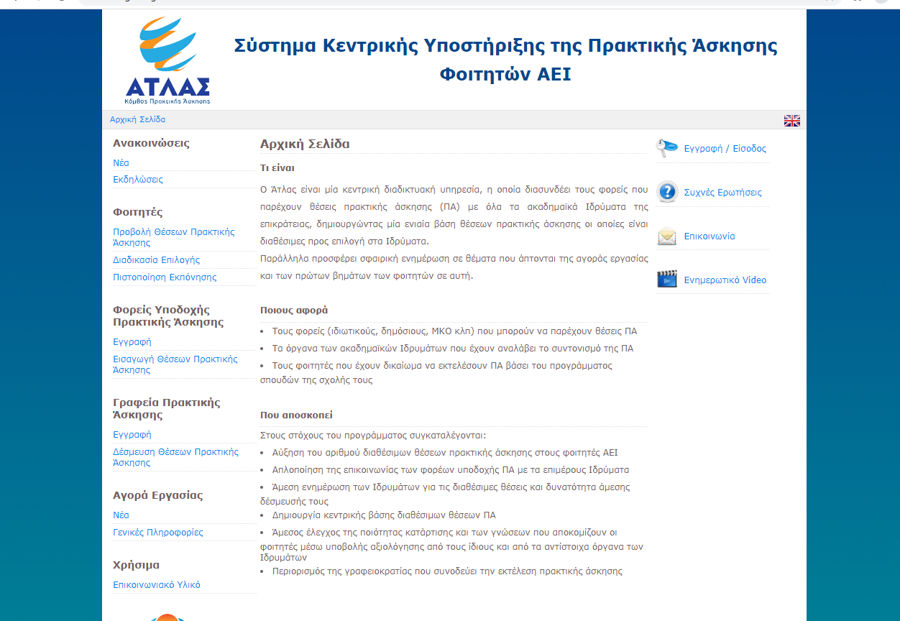
Σύστημα Κεντρικής Υποστήριξης της Πρακτικής Άσκησης Φοιτητών ΑΕΙ - ΑΤΛΑΣ

Slide 11
Γενικές πληροφορίες σχετικά με την ένταξη στο ΕΣΠΑ
Πληροφορίες σχετικά με την έναρξη της πρακτικής άσκησης - δικαιώματα – υποχρεώσεις - αποζημίωση - ασφάλιση
https://praktiki.teiste.gr/?page_id=17231
Πληροφορίες σχετικά με τις διαθέσιμες θέσεις ΕΣΠΑ, Προσωρινούς – Τελικούς Πίνακες
https://praktiki.teiste.gr/?cat=116
Πληροφορίες σχετικά με τα κριτήρια επιλογής φοιτητών
https://praktiki.teiste.gr/?p=16221
Πληροφορίες σχετικά με τη διαδικασία ενστάσεων
https://praktiki.teiste.gr/?p=16224

Slide 12
Ασφαλιστική Κάλυψη Φοιτητών
Οι φοιτητές κατά τη διάρκεια της πρακτικής τους άσκησης υπάγονται στην ασφάλιση του ΙΚΑ, έναντι επαγγελματικού κινδύνου ατυχήματος (όχι και για τον κλάδο παροχών ασθενείας και μητρότητας σε είδος και σε χρήμα). Οι ασφαλιστικές εισφορές υπολογίζονται σε ποσοστό 1% επί του τεκμαρτού ημερομισθίου της δωδέκατης (12ης) ασφαλιστικής κλάσης όπως ισχύει κάθε φορά και καταβάλλεται από τον εργοδότη σύμφωνα με τις διατάξεις της νομοθεσίας του ΙΚΑ για τον τρόπο είσπραξης των εισφορών. Η ασφάλιση πραγματοποιείται για 25 ημέρες το μήνα ανεξάρτητα από τη διάρκεια απασχόλησης.

Slide 13
Ολοκλήρωση Πρακτικής Άσκησης
Με τη λήξη του εξαμήνου
Ο φοιτητής καταθέτει στη Γραμματεία του Τμήματός του
το Βιβλίο Πρακτικής Άσκησης συμπληρωμένο σύμφωνα με τις οδηγίες, τα ένσημα του εξαμήνου από το ΙΚΑ (συνολικά 150 ημέρες ασφάλισης)
Ο φοιτητής καταθέτει στο γραφείο πρακτικής άσκησης
Βεβαίωση Ολοκλήρωσης Πρακτικής Άσκησης συμπληρωμένη από τον φορέα
Τα ένσημα από το ΙΚΑ (συνολικά 150 ημέρες ασφάλισης)
Ο φοιτητής/τρια κατά τη λήξη της πρακτικής του άσκησης, θα πρέπει να συμπληρώσει το ερωτηματολόγιο «ΑΞΙΟΛΟΓΗΣΗ ΠΡΑΚΤΙΚΗΣ ΑΣΚΗΣΗΣ ΑΠΟ ΤΟ ΦΟΙΤΗΤΗ».
Για τη συμπλήρωση του ερωτηματολογίου ΑΞΙΟΛΟΓΗΣΗ ΠΡΑΚΤΙΚΗΣ ΑΣΚΗΣΗΣ ΑΠΟ ΤΟ ΦΟΙΤΗΤΗ επιλέξτε το σύνδεσμο: https://praktiki.teiste.gr/?page_id=12735. Όταν ο φοιτητής συμπληρώσει το ερωτηματολόγιό του θα εμφανιστεί ένας κωδικός, τον οποίο θα πρέπει να τον δώσει στον εργοδότη του, προκειμένου να συμπληρώσει το δικό του ερωτηματολόγιο («ΑΞΙΟΛΟΓΗΣΗ ΠΡΑΚΤΙΚΗΣ ΑΣΚΗΣΗΣ ΑΠΟ ΤΟ ΦΟΡΕΑ ΑΠΑΣΧΟΛΗΣΗΣ») Το ερωτηματολόγιο του φοιτητή εφόσον συμπληρωθεί και εκτυπωθεί, στη συνέχεια να υπογράφεται.
Για τη συμπλήρωση του ερωτηματολογίου ΑΞΙΟΛΟΓΗΣΗ ΠΡΑΚΤΙΚΗΣ ΑΣΚΗΣΗΣ ΑΠΟ ΤΟ ΦΟΡΕΑ ΑΠΑΣΧΟΛΗΣΗΣ, ο Φορέας Απασχόλησης επιλέγει το σύνδεσμο https://praktiki.teiste.gr/?page_id=12744 [3]). Για την συμπλήρωση του συγκεκριμένου ερωτηματολογίου θα χρησιμοποιηθεί ο κωδικός ο οποίος εμφανίστηκε κατά την συμπλήρωση του ερωτηματολογίου από τον φοιτητή. Το ερωτηματολόγιο του εργοδότη
εφόσον συμπληρωθεί και εκτυπωθεί, στη συνέχεια να υπογράφεται και σφραγίζεται

Slide 14
Ολοκλήρωση Πρακτικής Άσκησης
Αναλυτική κατάσταση της αμοιβής από την τράπεζα όπου θα φαίνεται το ποσό που πλήρωνε ο εργοδότης τον φοιτητή για τους 6 μήνες της πρακτικής άσκησης
Εκτύπωση της πρώτης σελίδας του βιβλιαρίου οποιασδήποτε τράπεζας αρκεί ο φοιτητής/τρια να είναι πρώτο όνομα.
Υποβολή απογραφικού δελτίου εξόδου https://praktiki.teiste.gr/?page_id=11901
Η επίδοση του φοιτητή αξιολογείται από την Επιτροπή Πρακτικής Άσκησης η οποία αποφασίζει και προτείνει στον Πρόεδρο του Τμήματος για την αποδοχή ή την απόρριψη της πρακτικής άσκησης.
Το Γραφείο Πρακτικής Άσκησης προβαίνει στη διαδικασία πληρωμής των φοιτητών μετά από εντολή του Επιστημονικού Υπευθύνου του κάθε Τμήματος και εφόσον έχει προηγηθεί η προηγούμενη διαδικασία.

